Slide 1
資料４－１
鉄道駅等のバリアフリー化の促進について
令和3年10月

Slide 2
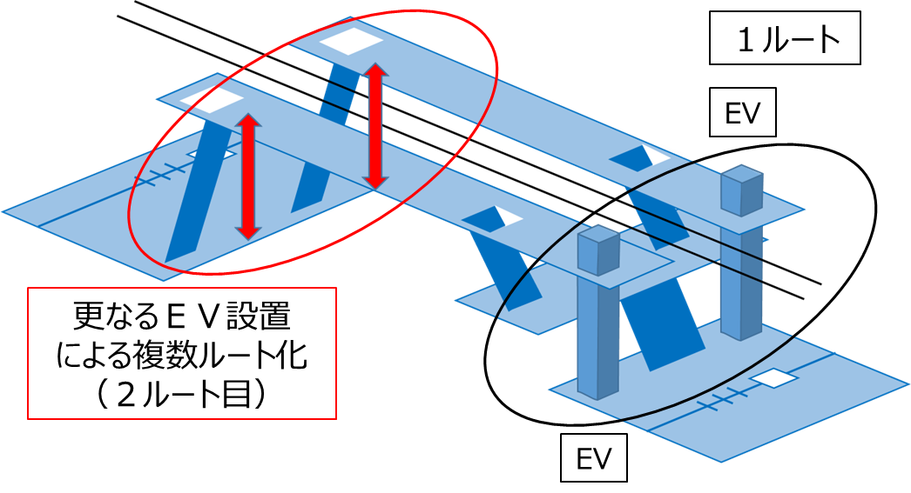
鉄道駅等のバリアフリー化の促進
2025年大阪・関西万博とその先の将来を見据え、SDGsやユニバーサルデザイン（UD）の視点
に立ち、ハード対策とソフト対策とあわせて、鉄道駅等のバリアフリー化を促進
１．鉄道駅等の更なるバリアフリー化
1-1 ３千人／日以上の鉄道駅等の１ルート以上のバリアフリー化
【R３年度】（JR西日本「東貝塚駅」）
1-2 ＵＤの視点に立った鉄道駅等の更なるバリアフリー化
高齢者・障がい者の利用実態、基本構想等作成状況など、地域の実情を踏まえ促進
(ア) バリアフリールートの複数化 【R3年度】 大阪メトロ「大正駅」、「動物園前駅」
(イ) 乗換えルートのバリアフリー化
(ウ) 駅の利用状況を考慮したＥＶの複数化・大型化
(エ) ３千人／日未満駅の１ルート以上のバリアフリー化
1-3 万博に向けた鉄道駅等のバリアフリー化
大阪環状線内の乗換え駅等を中心に、バリアフリー化を促進
【バリアフリールートの複数化の例】

